Slide 1

kävijälaskuri
Iina Hirvonen 2026

Slide 2
Tarkoitus
Ohjelman tarkoitus on helpottaa kävijöiden laskemista ja tilastointia esim. vapaa-ajan toimintapisteissä. Käyttäjä voi tallentaa tiedot nopeasti yhdellä painalluksella ilman monimutkaisia lomakkeita/ hankalia sisään kirjautumisia

Slide 3
Kiinnostavimmat kohdat koodissa
os.makedirs( "raportit",
exist_ok=True
)
#luodaan kansio raportit, ei haittaa vaikka olisi jo olemassa
ikkuna.after(
2000,
lambda: status_label.config(text="")
#ilmoituksen häviämisen viive

Slide 4
Tärkeimmät funktiot
lisaa_kavija()
Tallentaa yhden kävijän tiedot.
tallenna_data()
Tallentaa datan data.json-tiedostoon.
lataa_data()
Lataa aiemmin tallennetut tiedot.
laske_kuukausitilastot()
Laskee kuukausittaiset tilastot.
laske_kvartaalitilastot()
- Laskee kvartaalikohtaiset tilastot.
Tiedostotallennus
Tallennus tapahtuu tiedostoon: data.json

Slide 5
Mitä opin
Ulkoasun muokkaaminen halutuksi on aikaa vievää. Pienetkin asiat vaikuttavat paljon.
Miten ilmoitus saadaan häviämään.
Lambda –funktion käytön (käytetään yleensä väliaikaisena funktiona, kun tarvitaan lyhyttä logiikkaa jota ei käytetä kuin yhdessä paikassa, eikä sille tarvitse antaa nimeä).

Slide 6
Mitä haluisin tehdä jos olisi enemmän aikaa ja osaamista
Haluaisin piilottaa tallennetut tiedostot salasanan taakse.
Tehdä toimivan apin/verkkosivun
Lisäisin myös vaihtoehdot kieliin EN, FI, SV

Slide 7
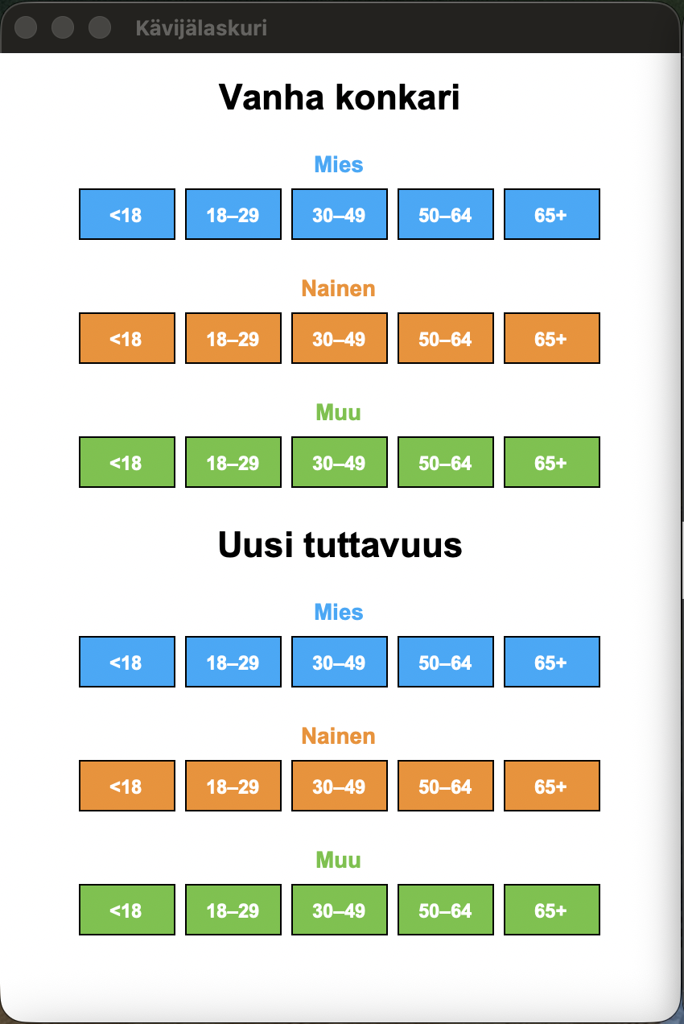
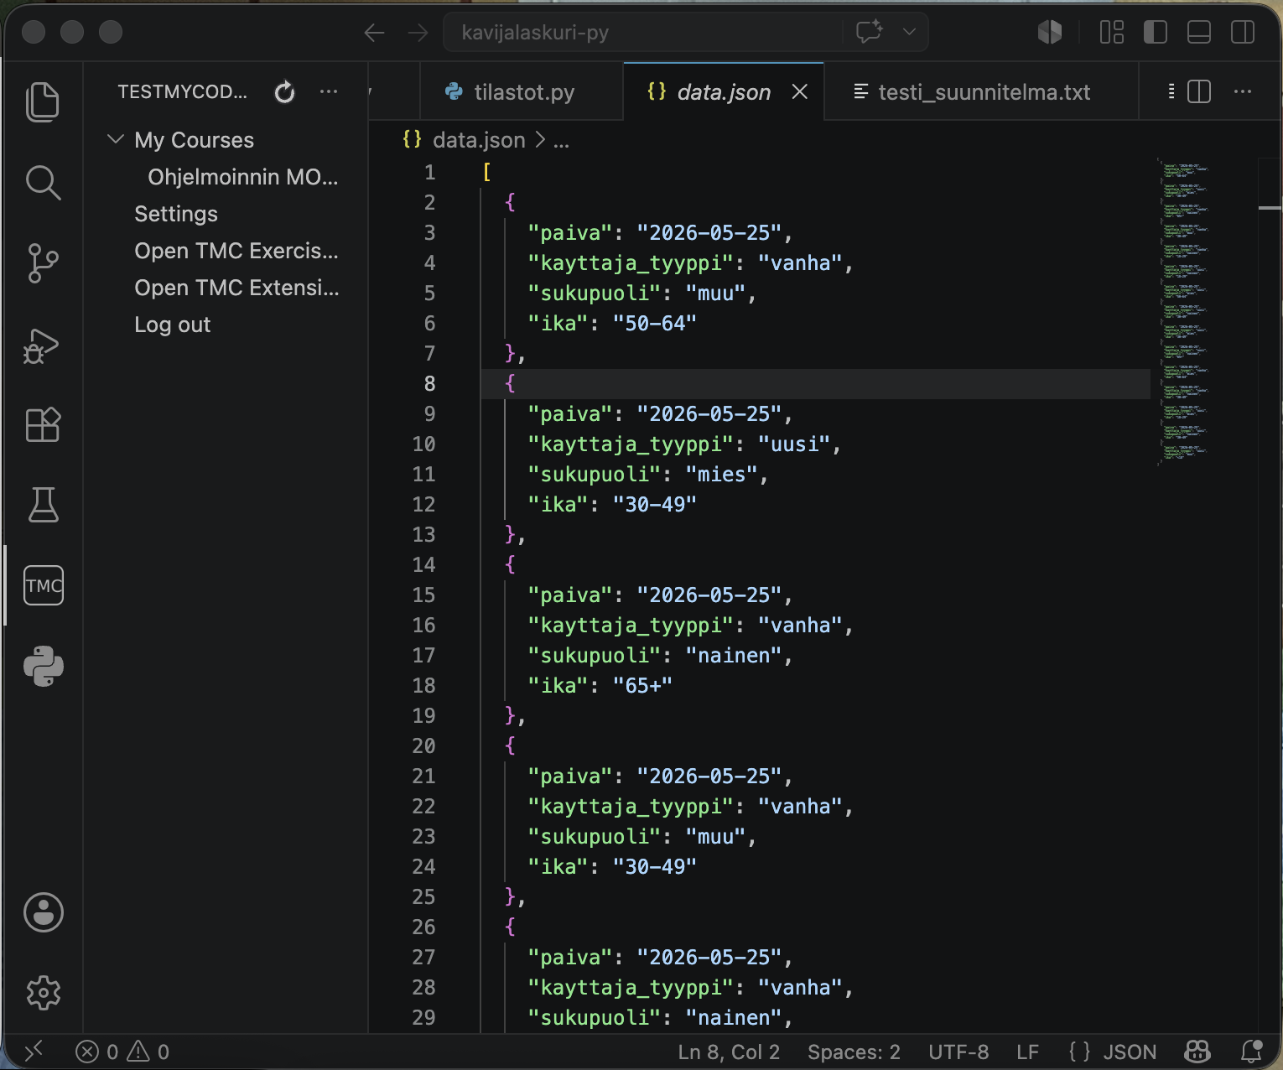
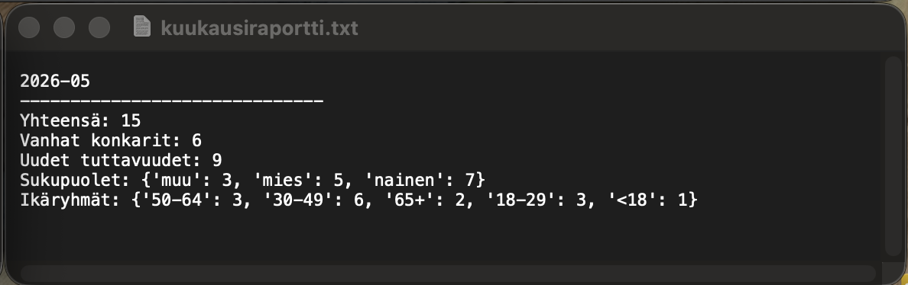
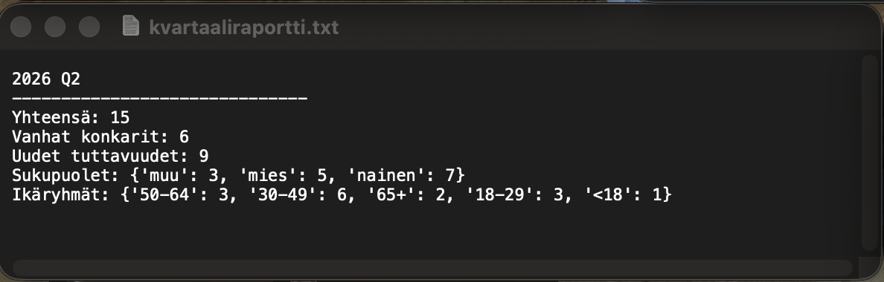
Miltä näyttää
Kuvissa:
Kävijälaskuri ikkuna
Data.json tiedosto
Kuukausi- ja kvartaaliraportti

